Slide 1
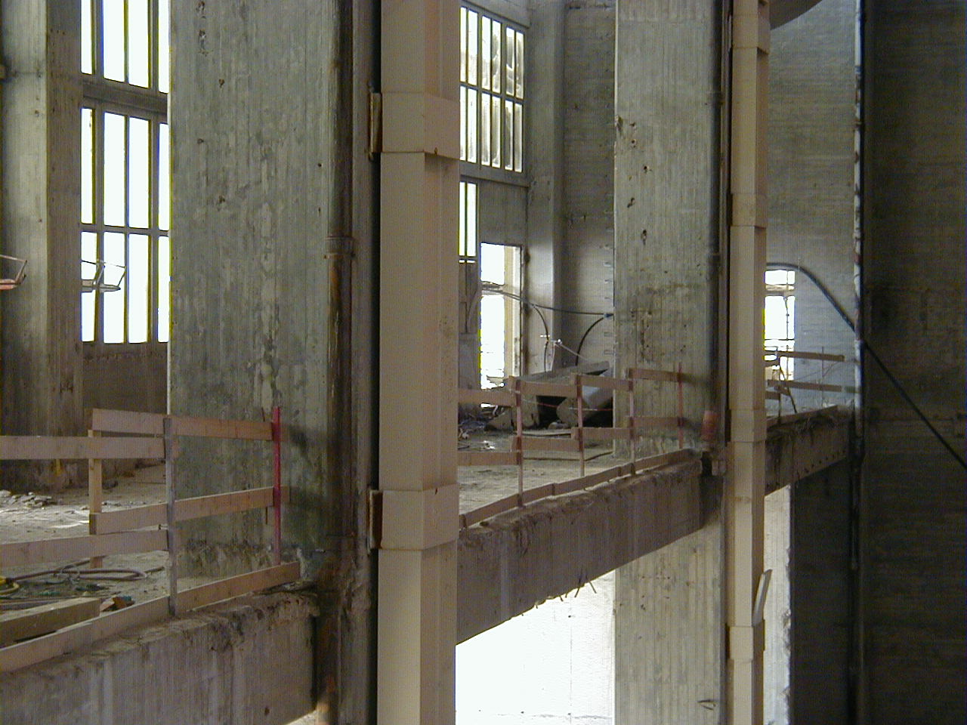
Rækværk.

Slide 2
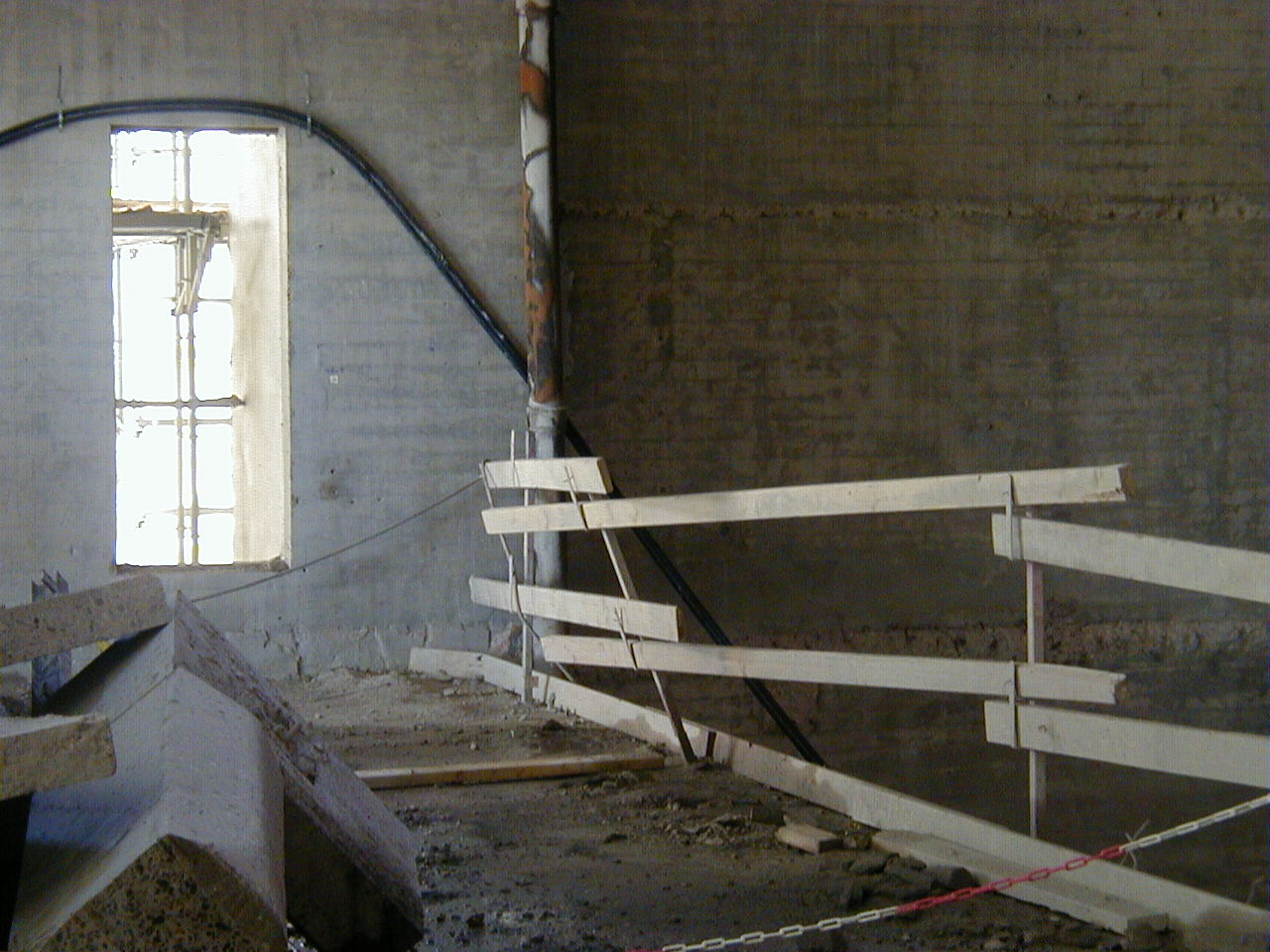
?

Slide 3
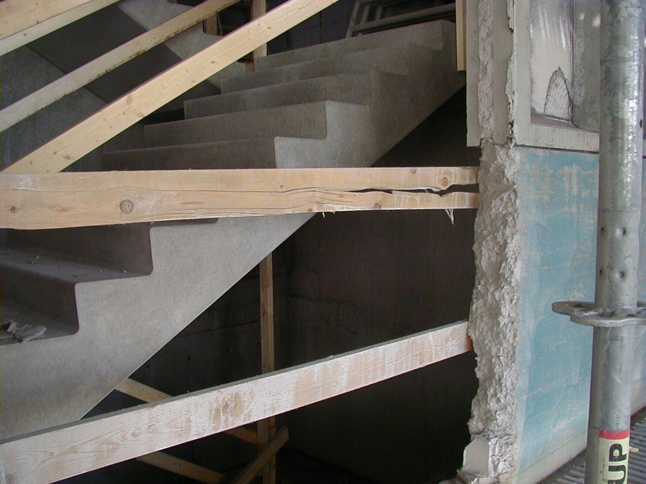
Er det ok ?

Slide 4
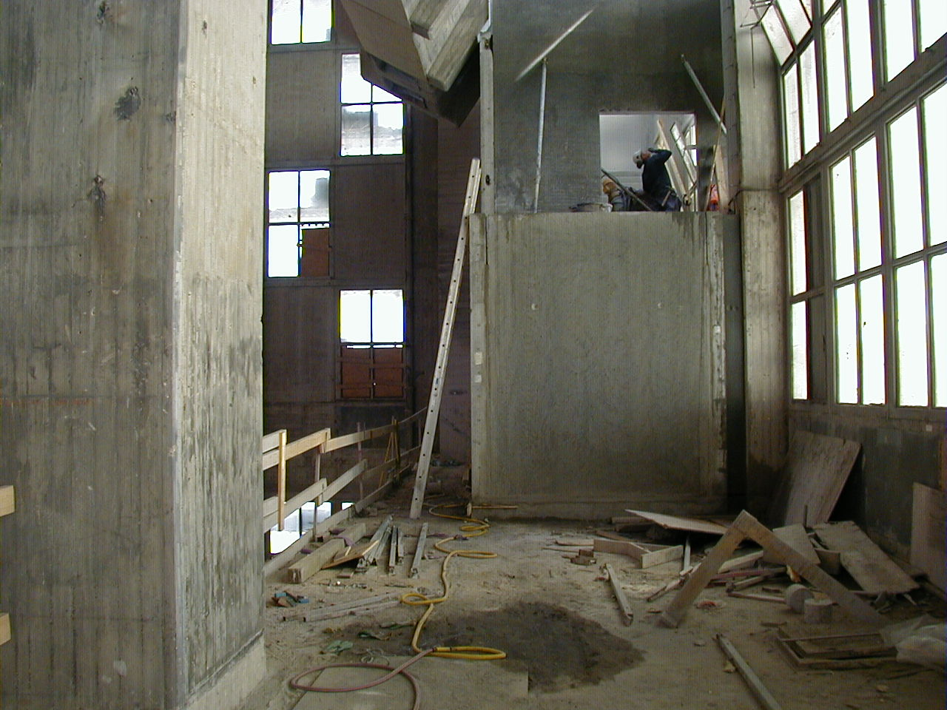
Langt ned ved rækværk.

Slide 5
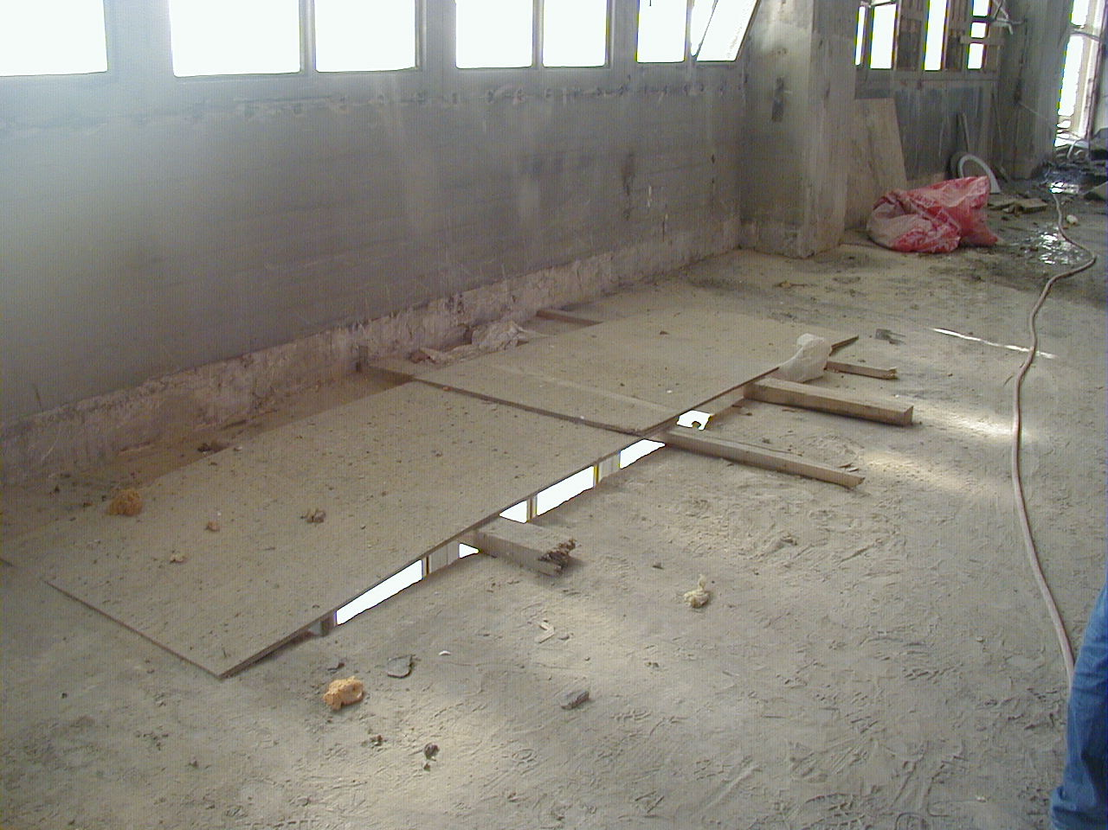
Hul i dæk.

Slide 6
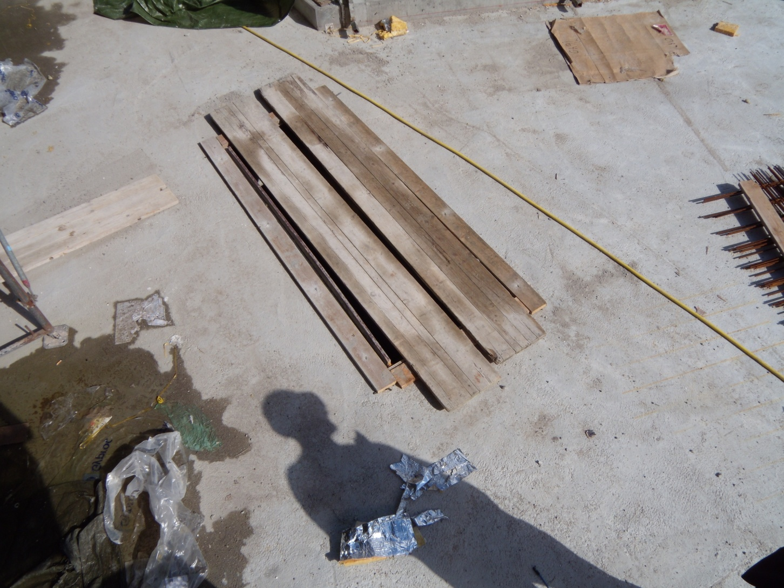
Hul i dæk.

Slide 7
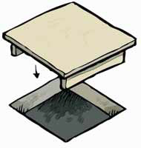
Afdækningerne skal enten skrues/skydes fast, eller sikres mod forskydning ved hjælp af
revler på undersiden.

Slide 8
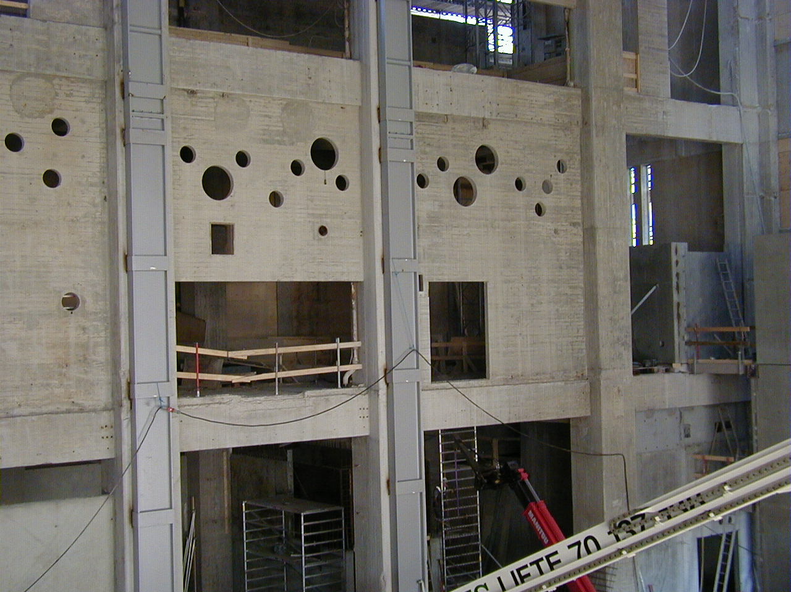
Åbninger ud i stort rum.

Slide 9
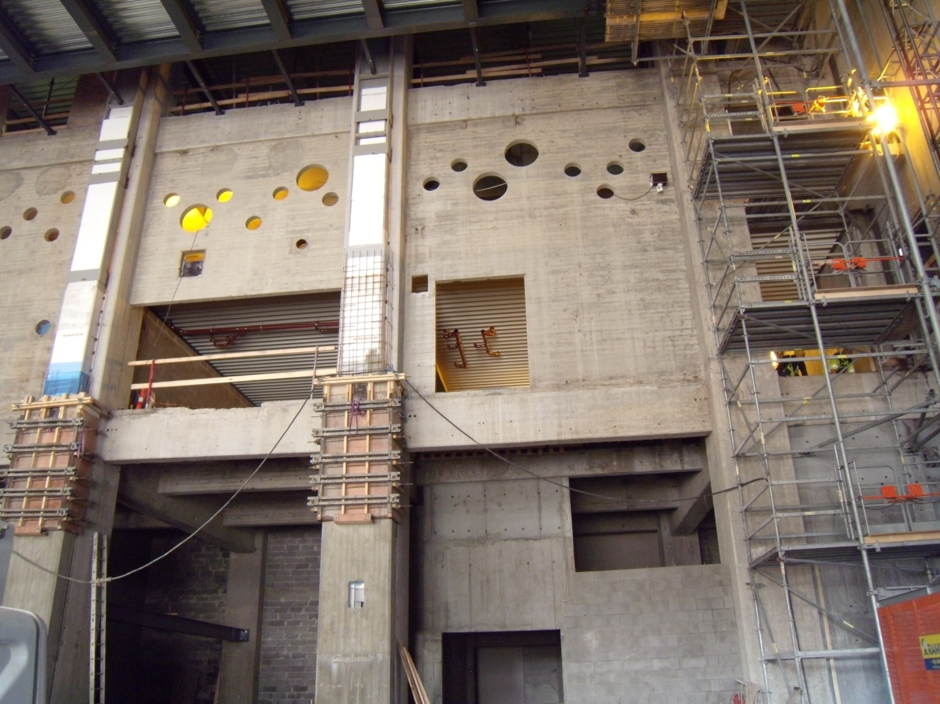
Åbninger ud i stort rum.

Slide 10
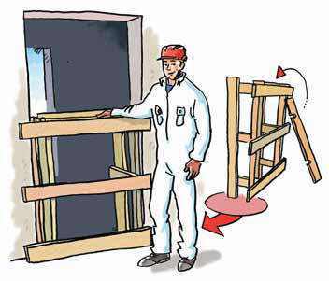
Døråbninger, elevatorskakte, huller i gulve og etageadskillelser ol. skal forsynes
med rækværk eller afdækkes, så snart
hullerne opstår.

Slide 11
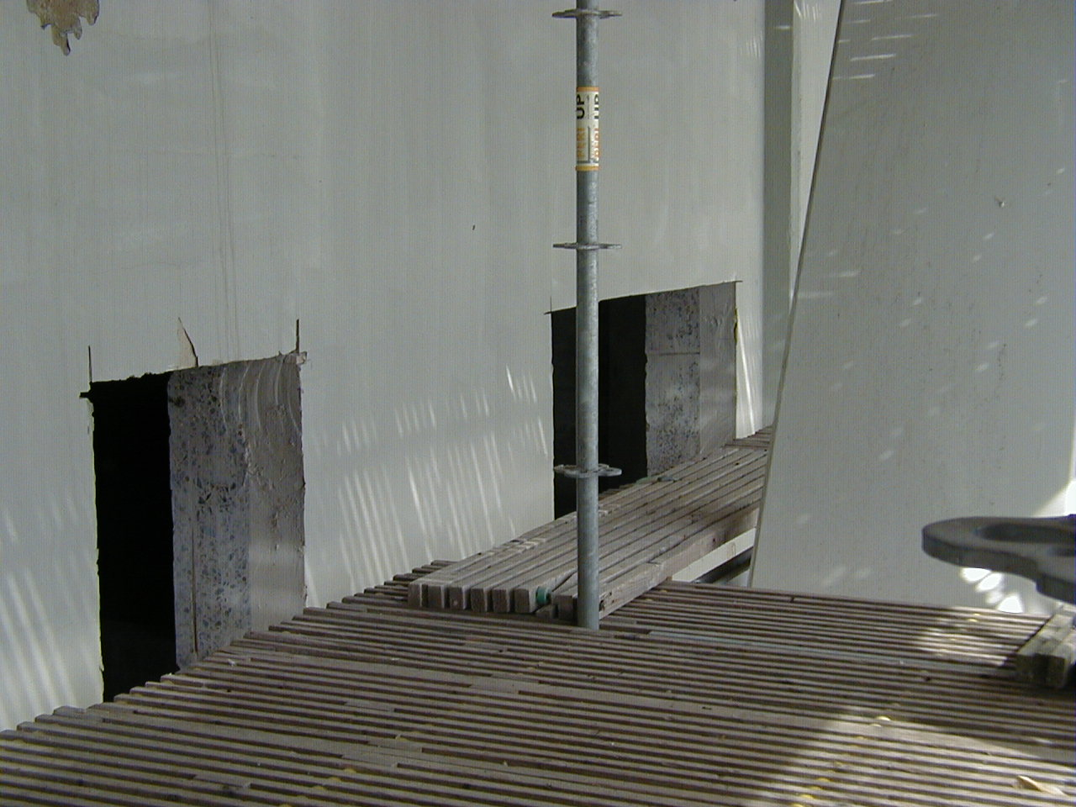
Åbninger ind i bygning.

Slide 12
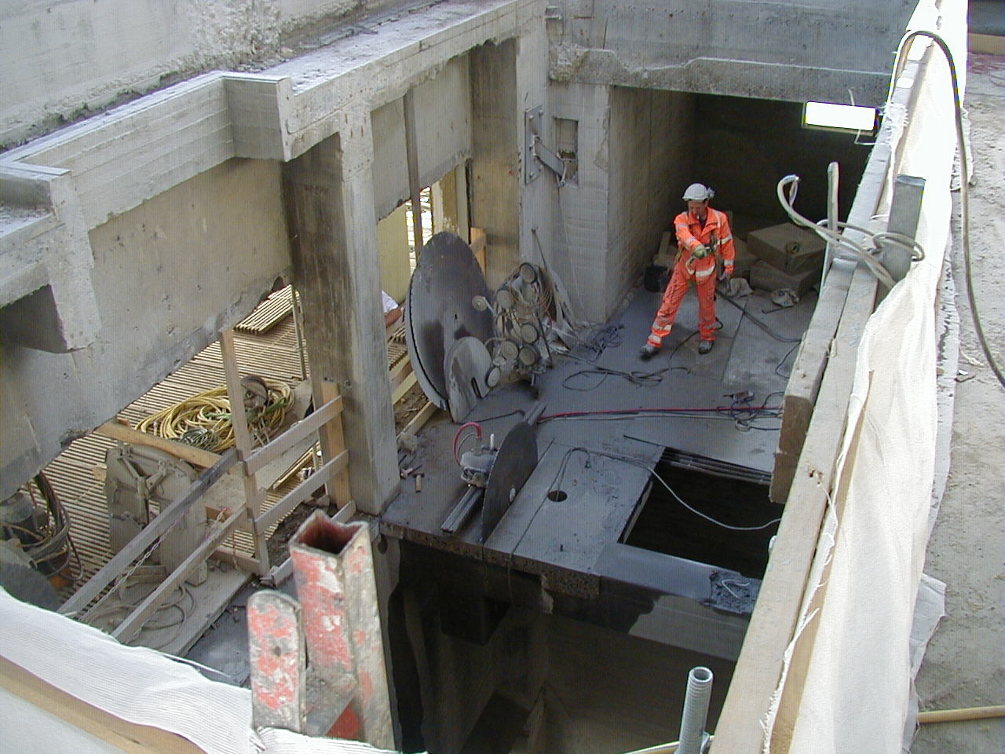
Vil i bytte job med ham ?

Slide 13
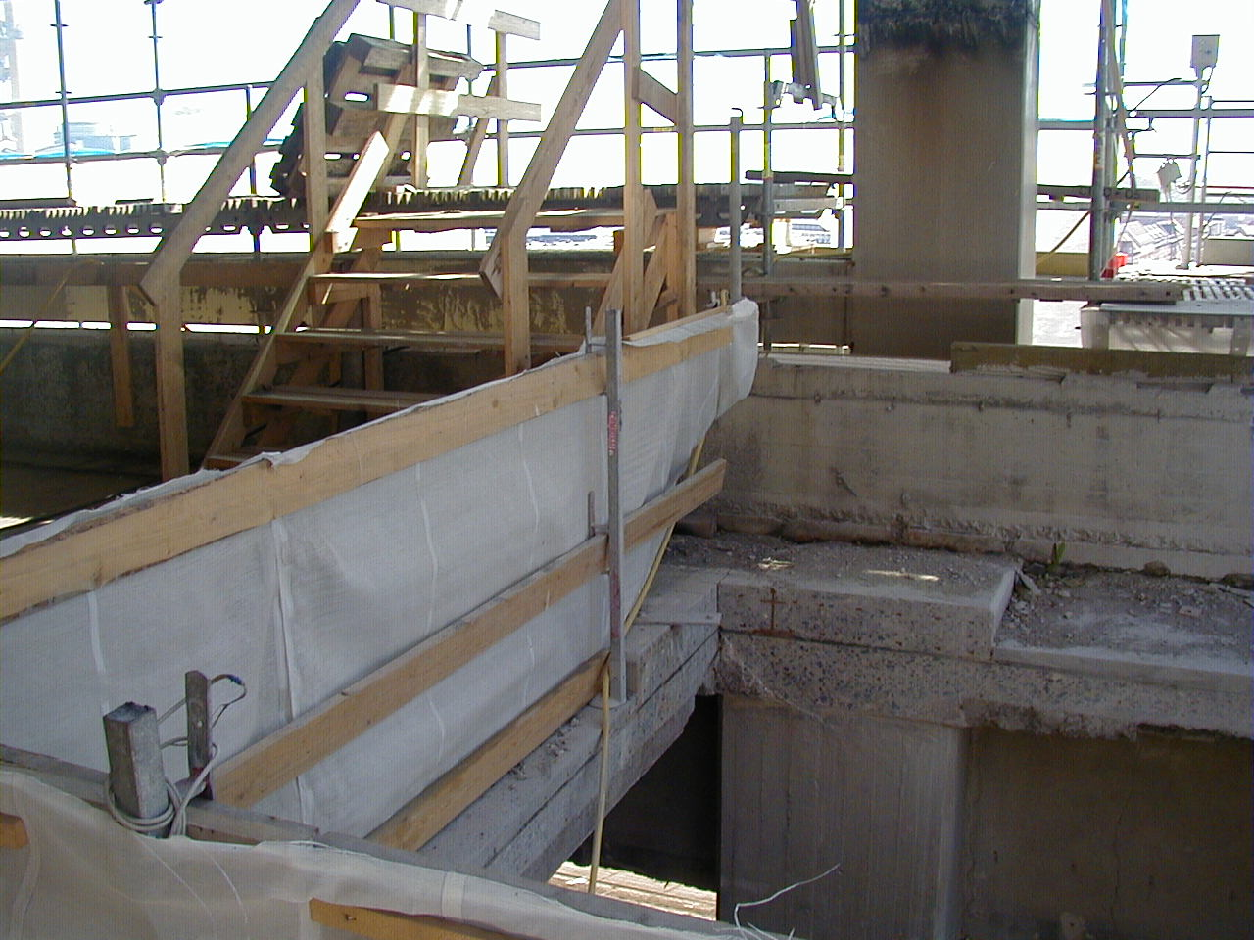
Langt ned fra løst rækværk.

Slide 14
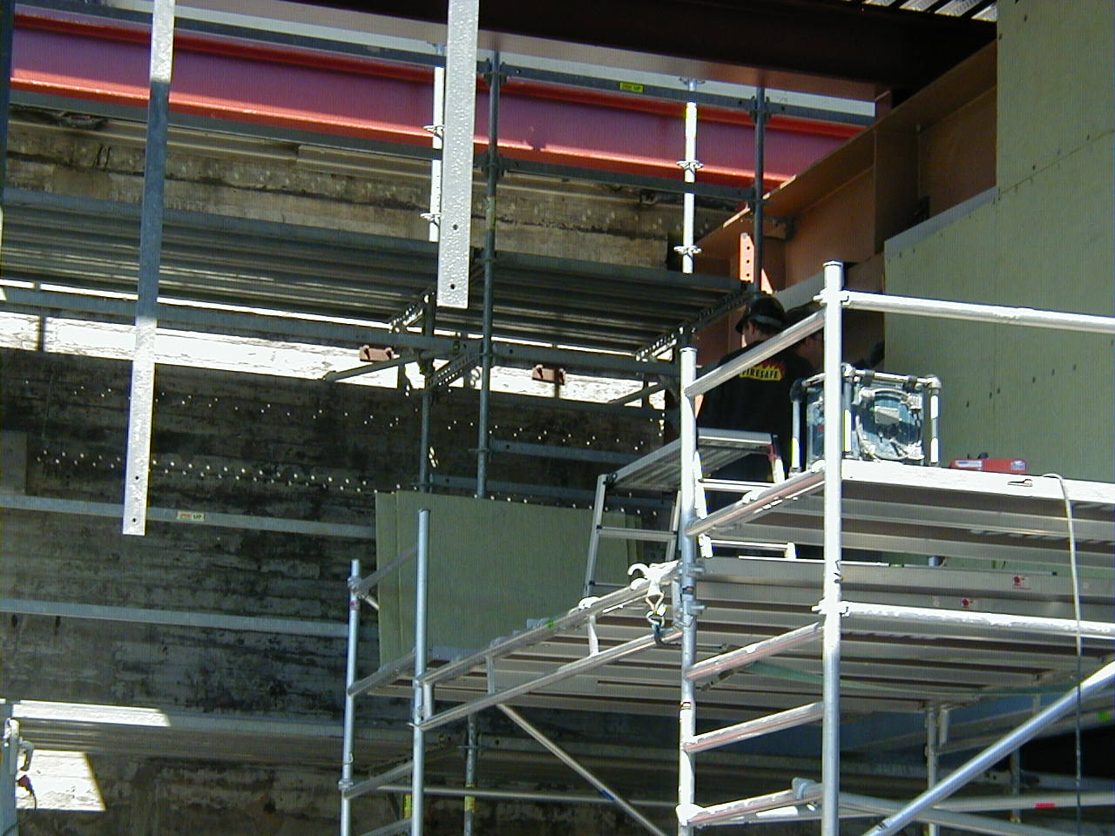
Rullestillads, 4 meter ned.

Slide 15
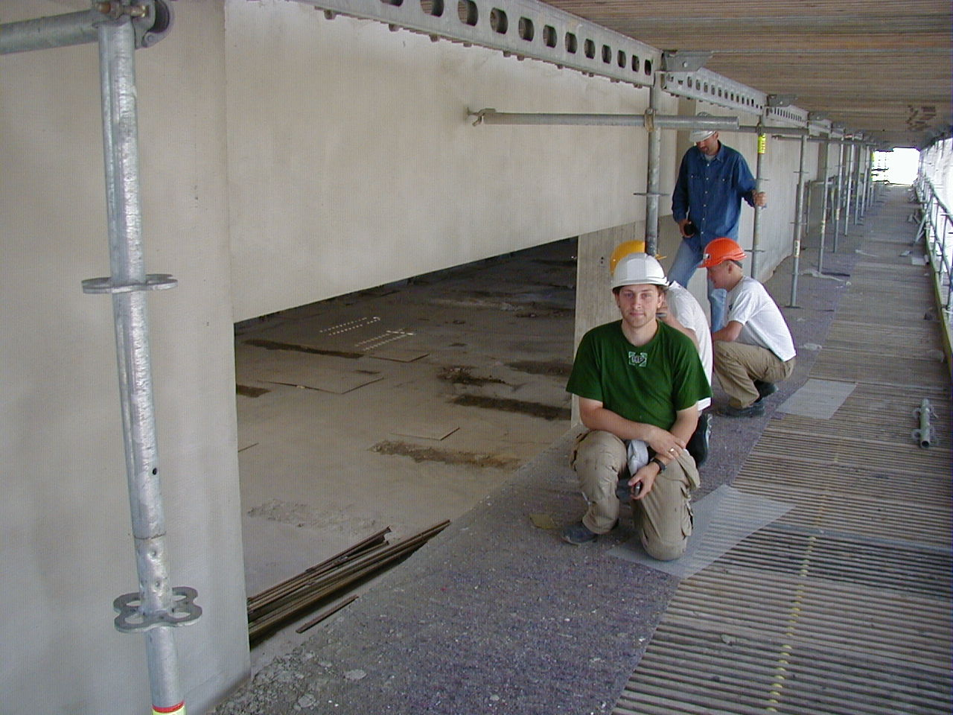
Store åbninger ind i bygning.

Slide 16
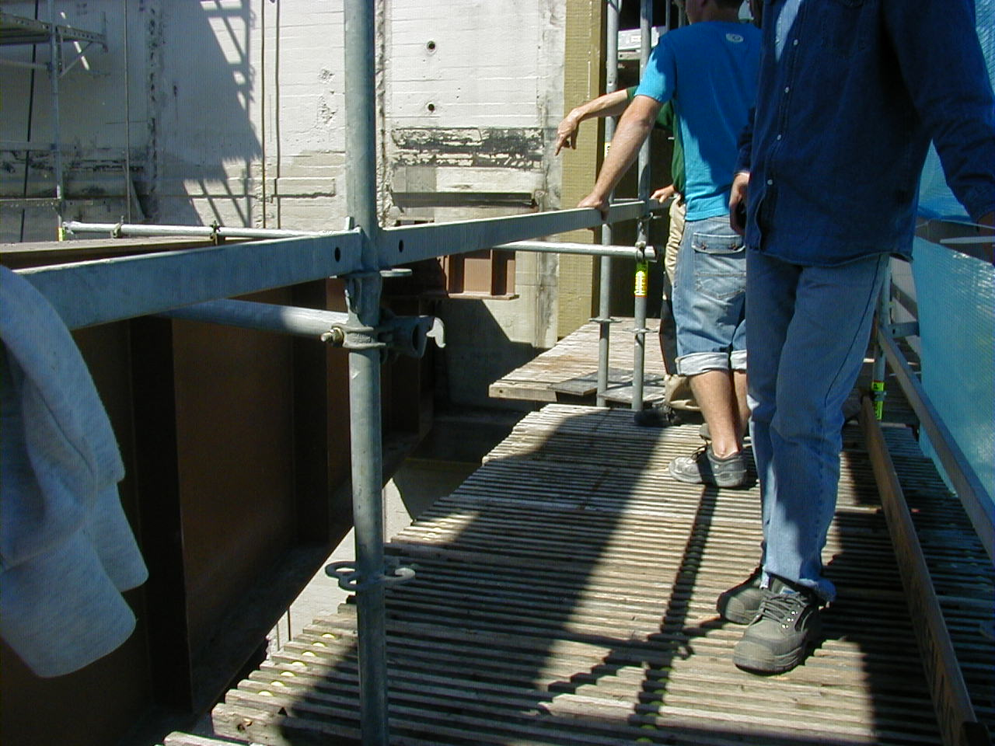
Rundt på stilladset.

Slide 17
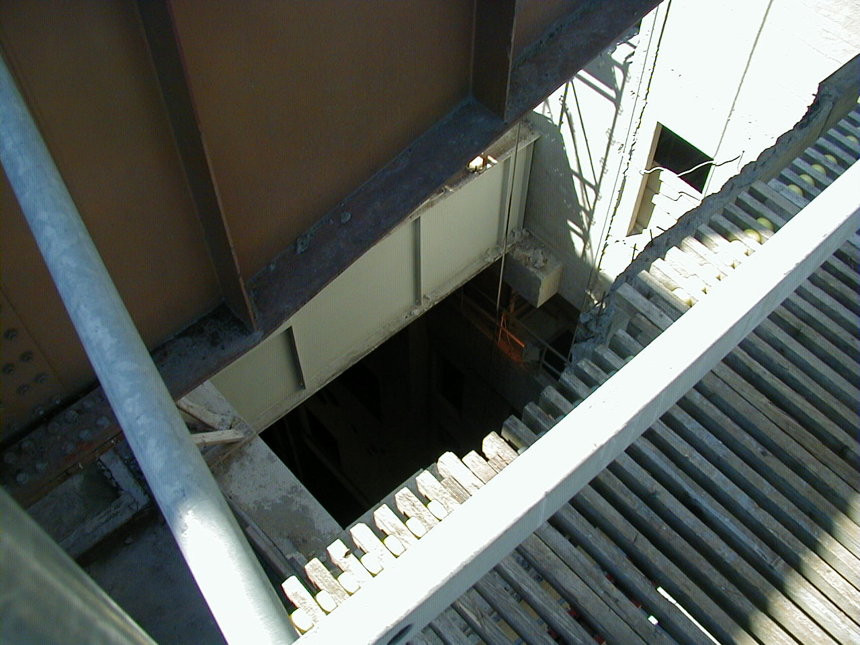
Ekko………….

Slide 18
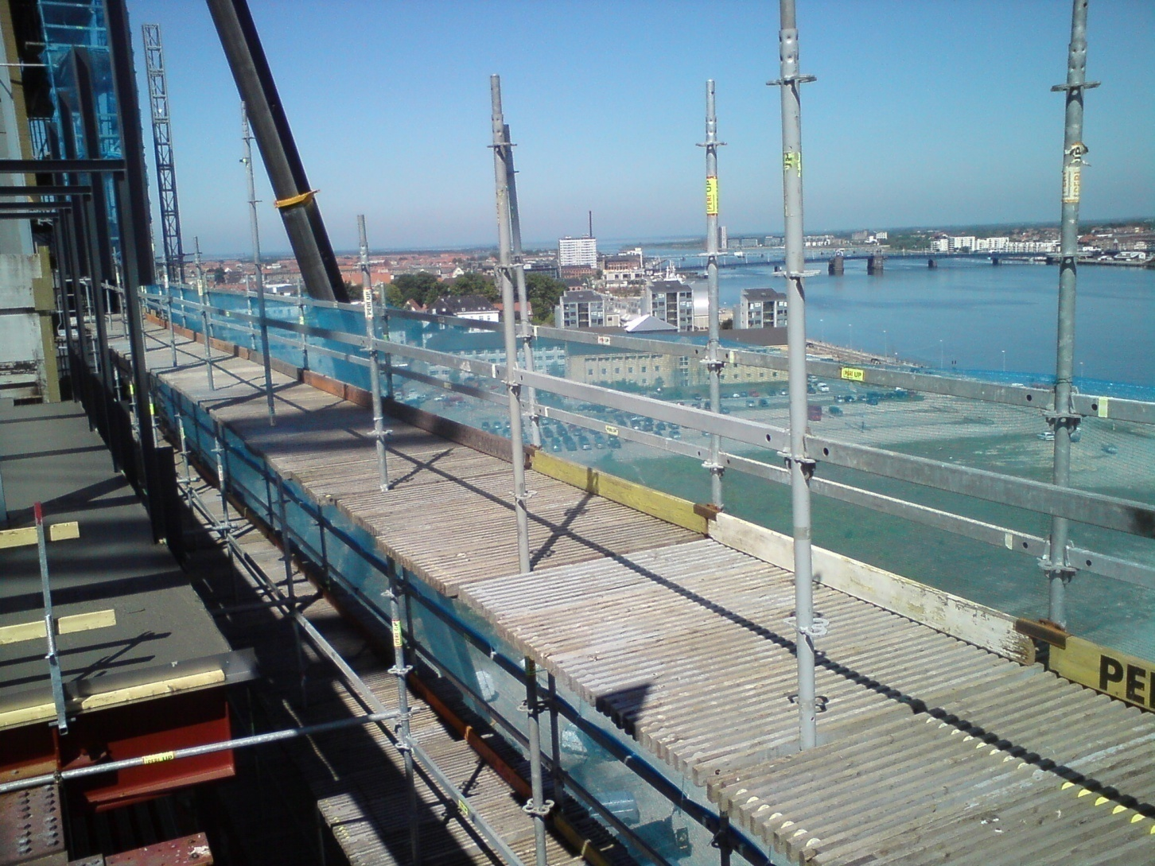
Åbning ? mellem.

Slide 19
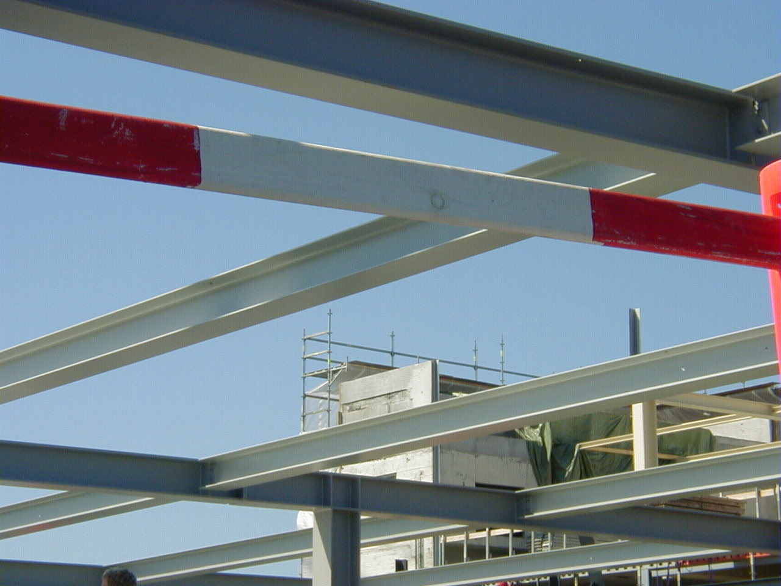
Hvor er rækværk ?

Slide 20
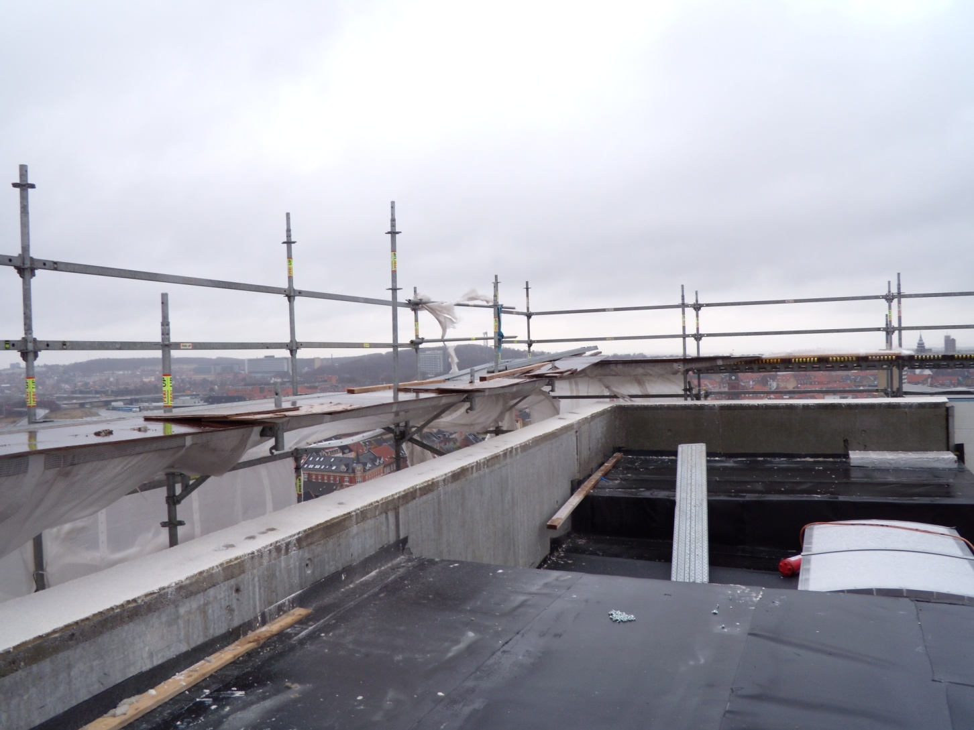
Er stilladset ok !

Slide 21
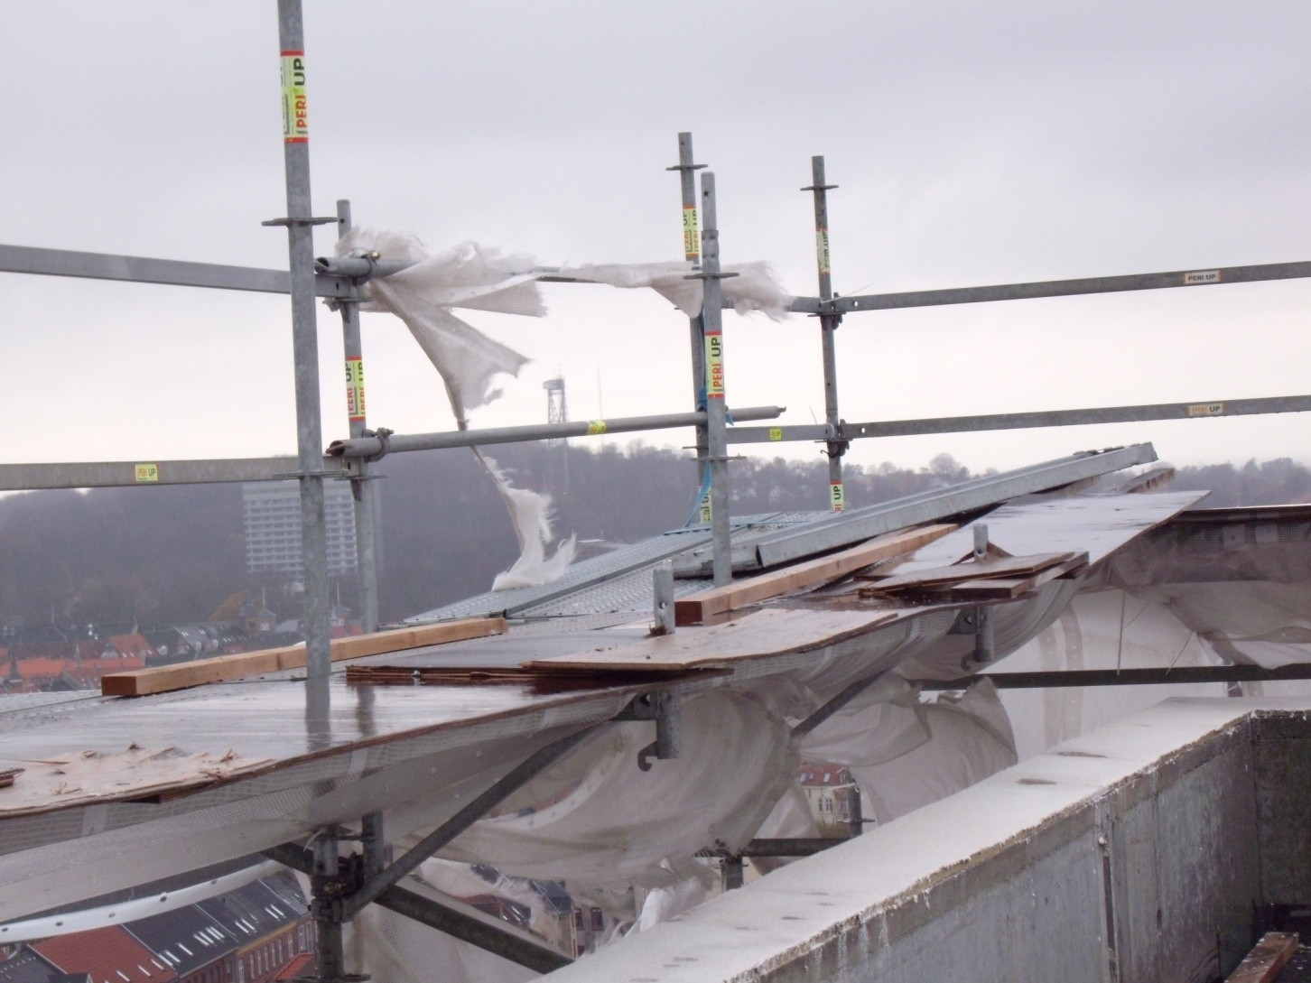
! ! !

Slide 22
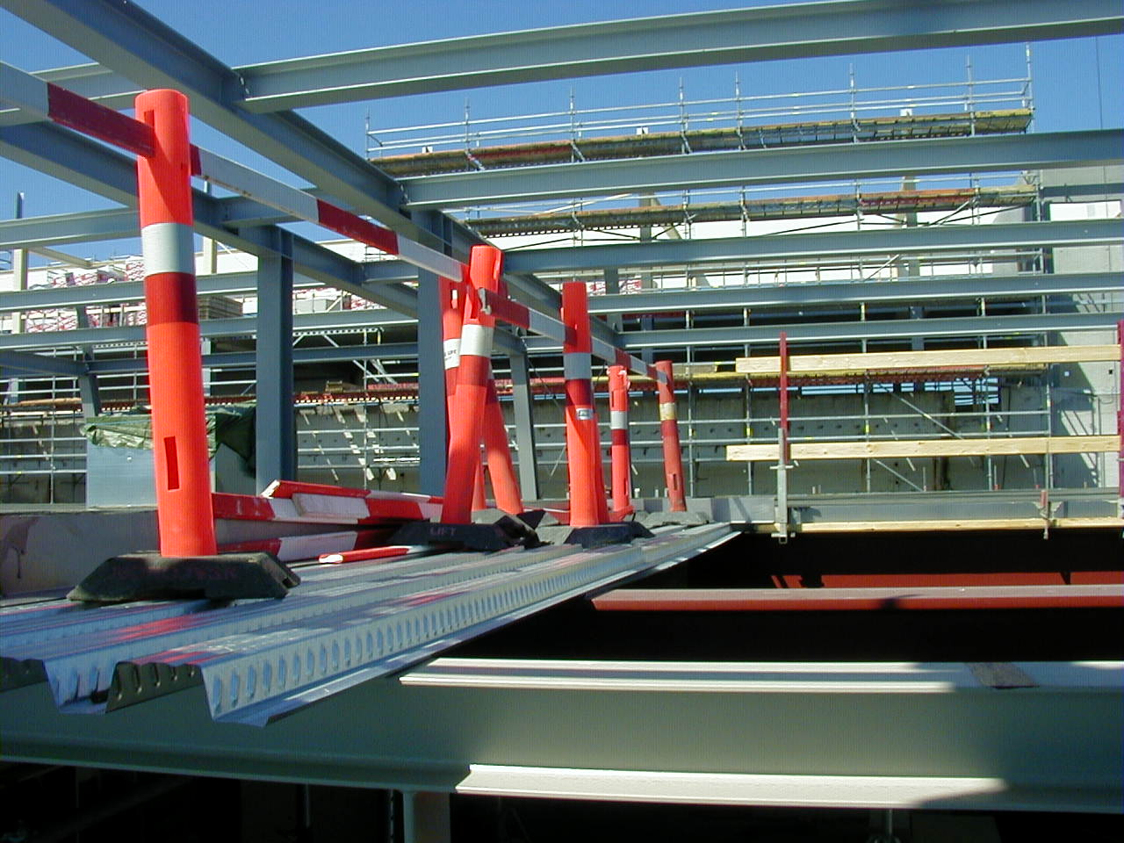
Hvad med afstand til kanten ?

Slide 23
Rækværk langs kanter kan dog undværes, hvis arbejde og færdsel ikke foregår nærmere end 2 meter fra kanten.

Slide 24
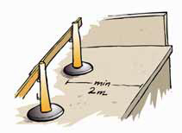
I sådanne tilfælde skal der etableres en tydelig og holdbar markering,
fx. med kegler og lægter. Plasticbånd er ikke holdbart nok og må derfor ikke
anvendes.

Slide 25
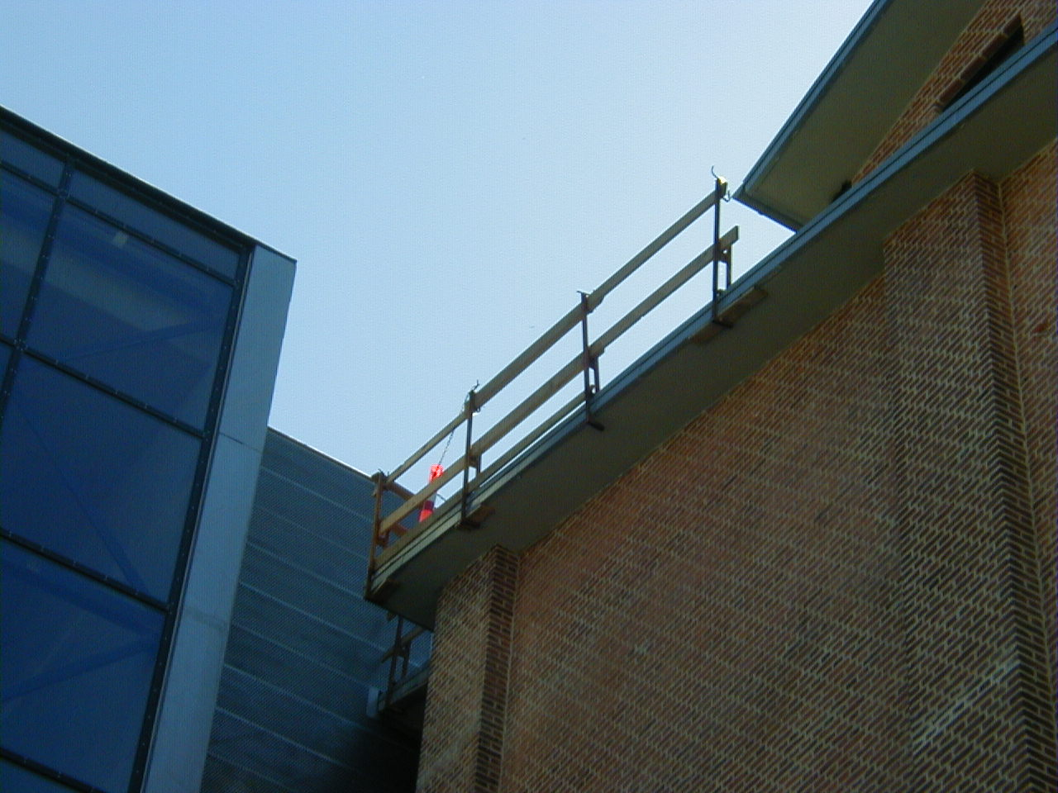
Manglende rækværk ?

Slide 26
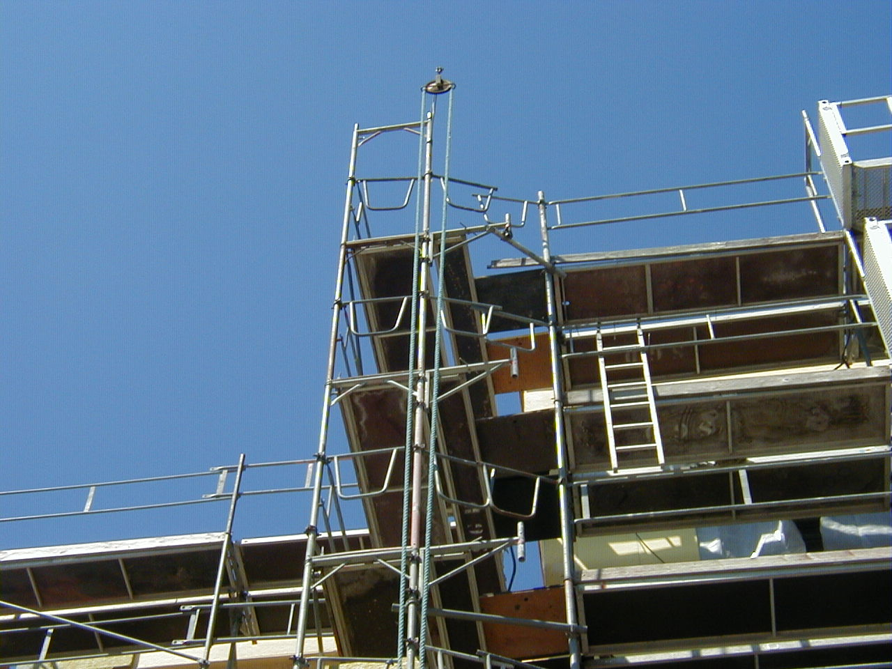
Åbninger i stilladsgulv.

Slide 27
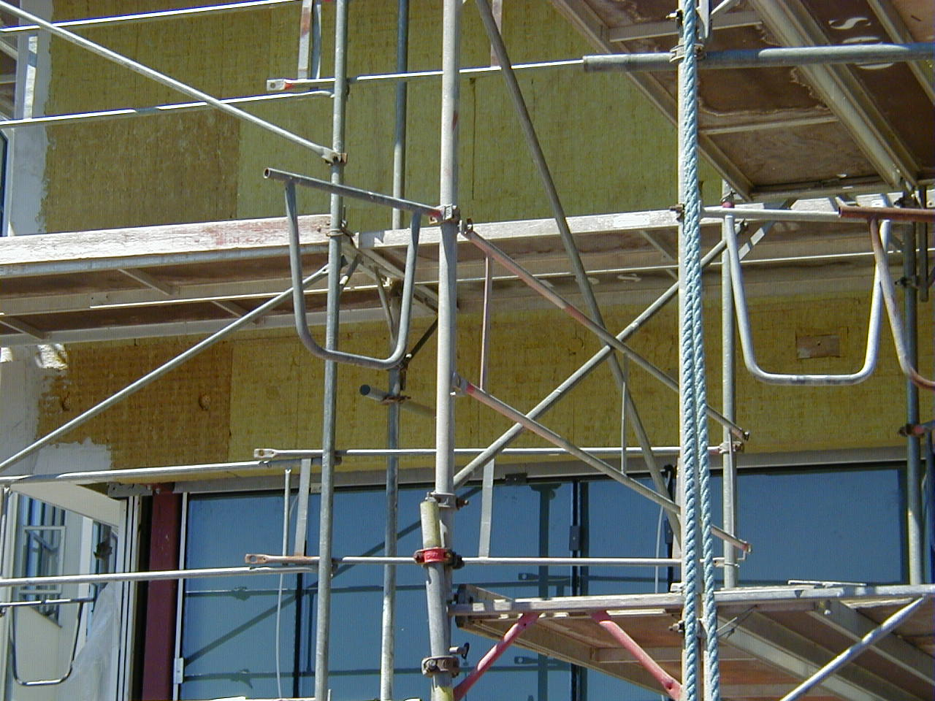
???????

Slide 28
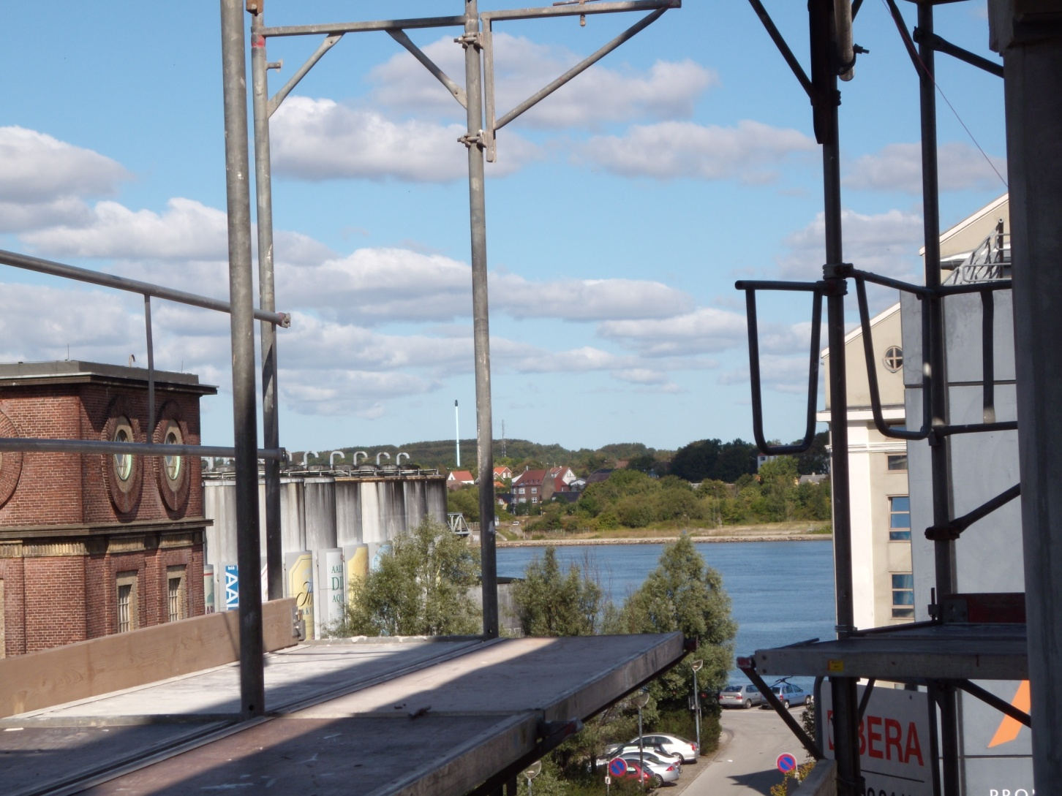
UPS !

Slide 29
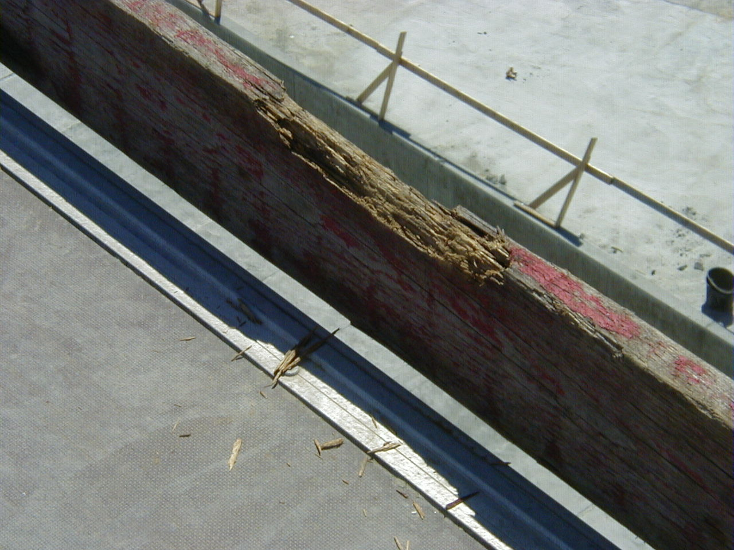
Kontrol af stilladsmateriel ?

Slide 30
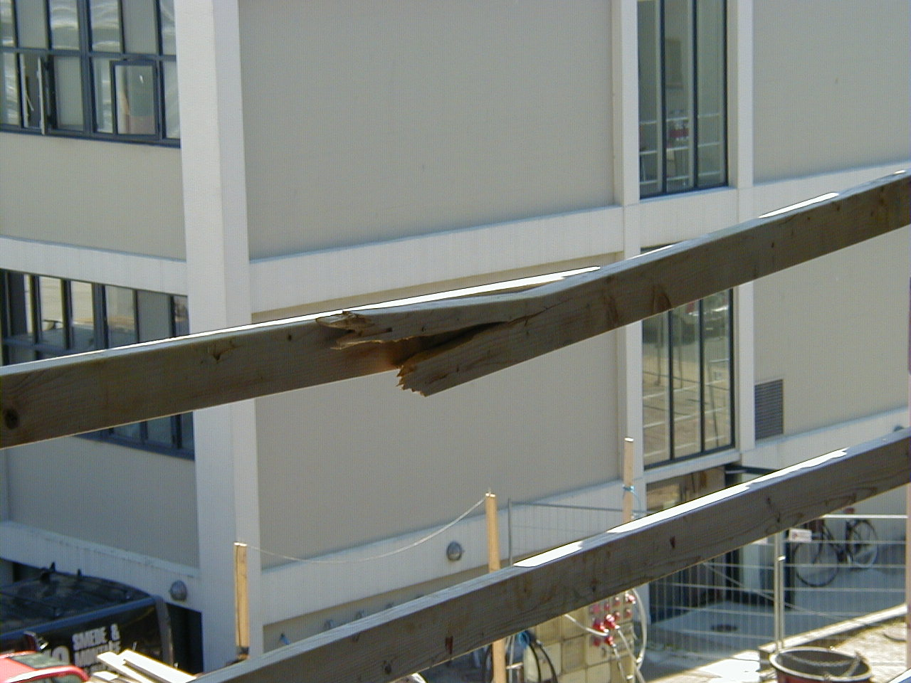
Øh !

Slide 31
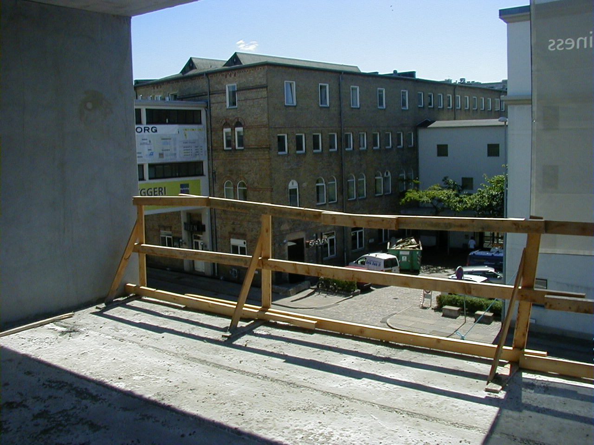
Løst rækværk…….

Slide 32
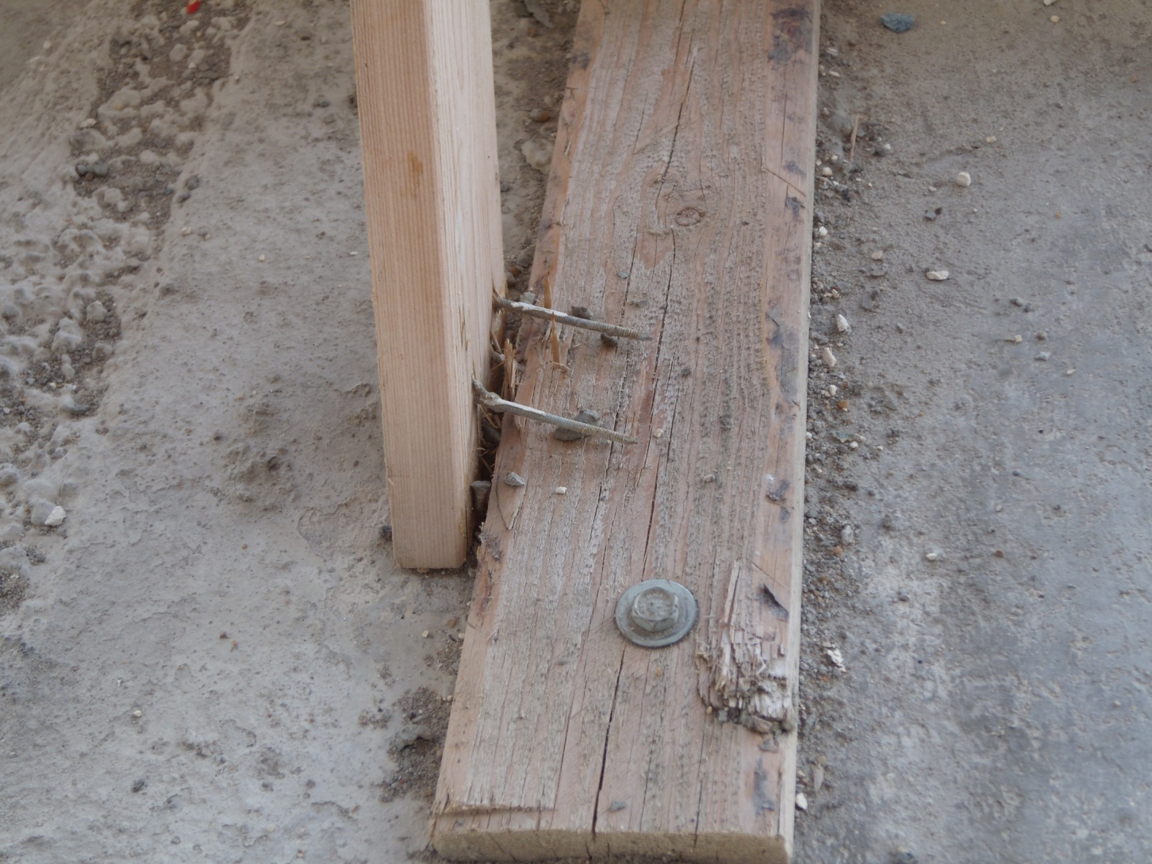

Slide 33
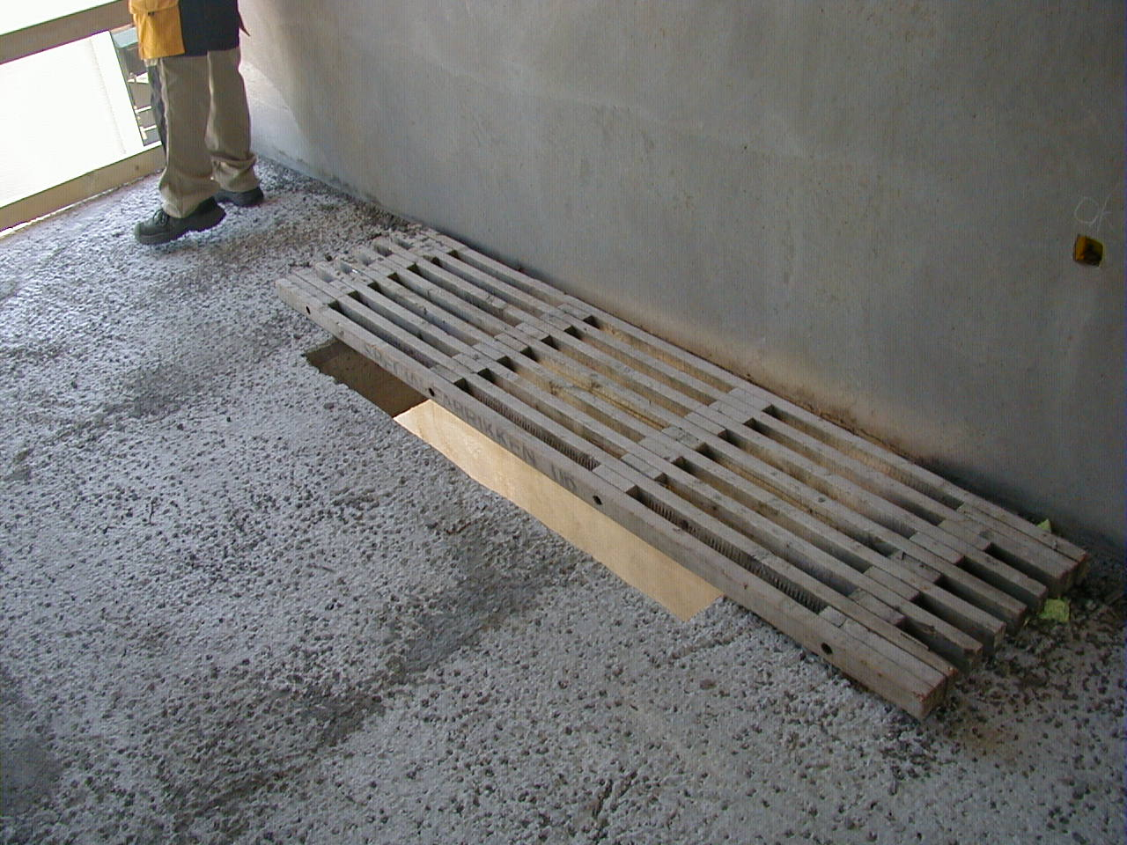
Nå !

Slide 34
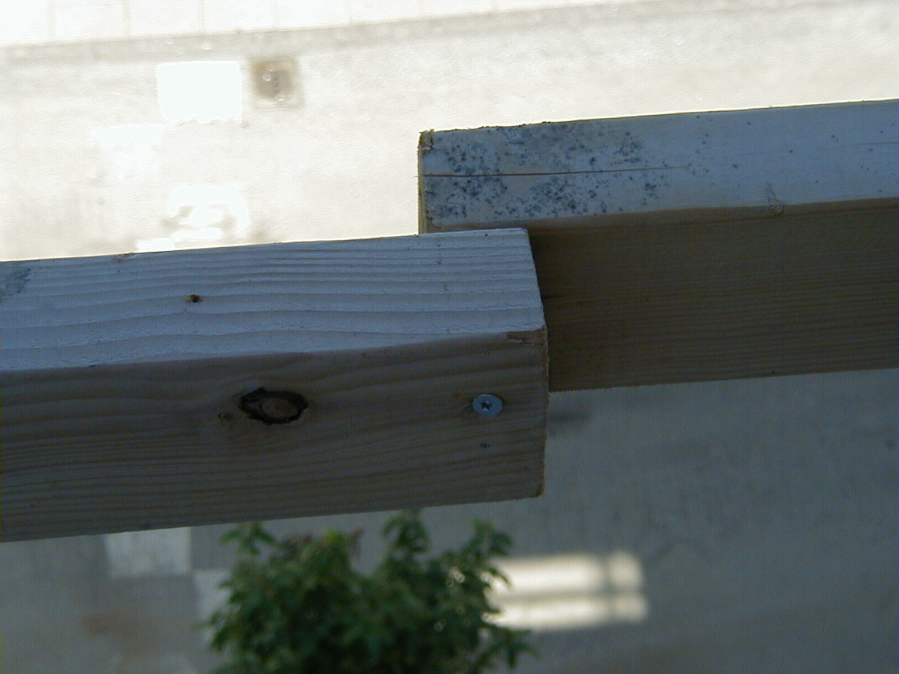
Kvalitet eller…

Slide 35
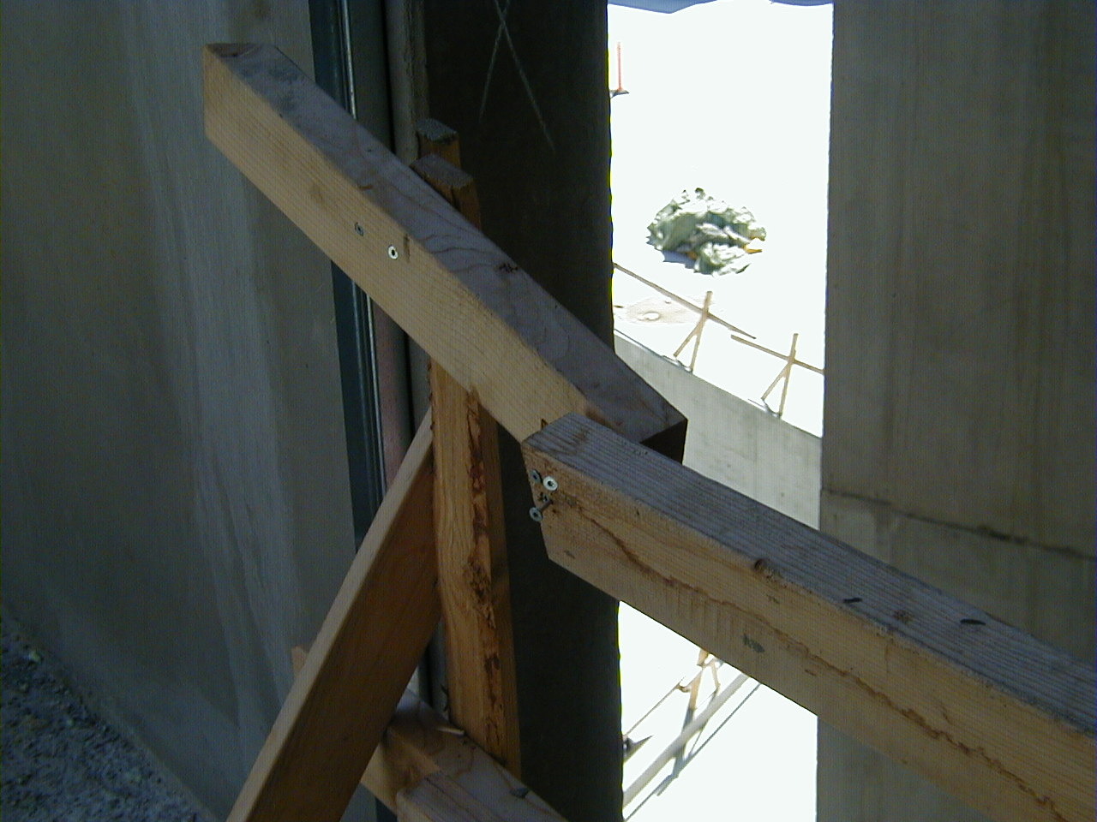
Hvorfor ?

Slide 36
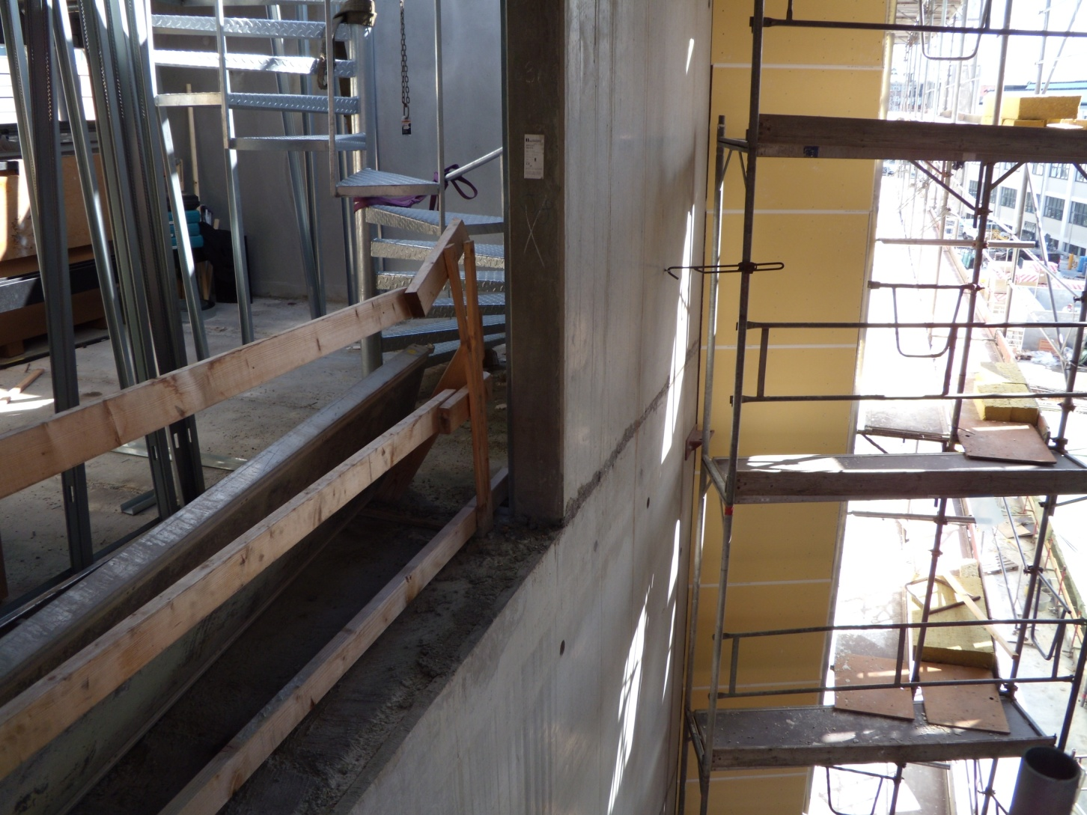
?

Slide 37
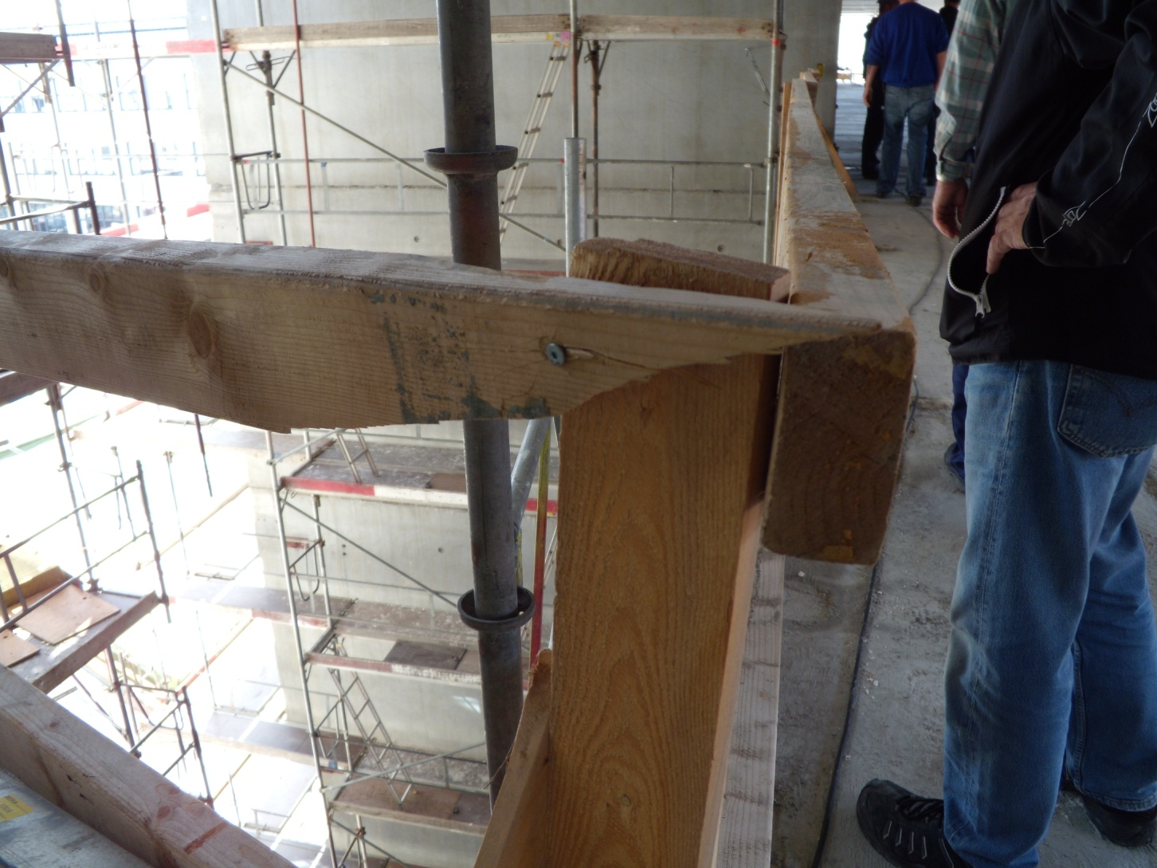
?

Slide 38
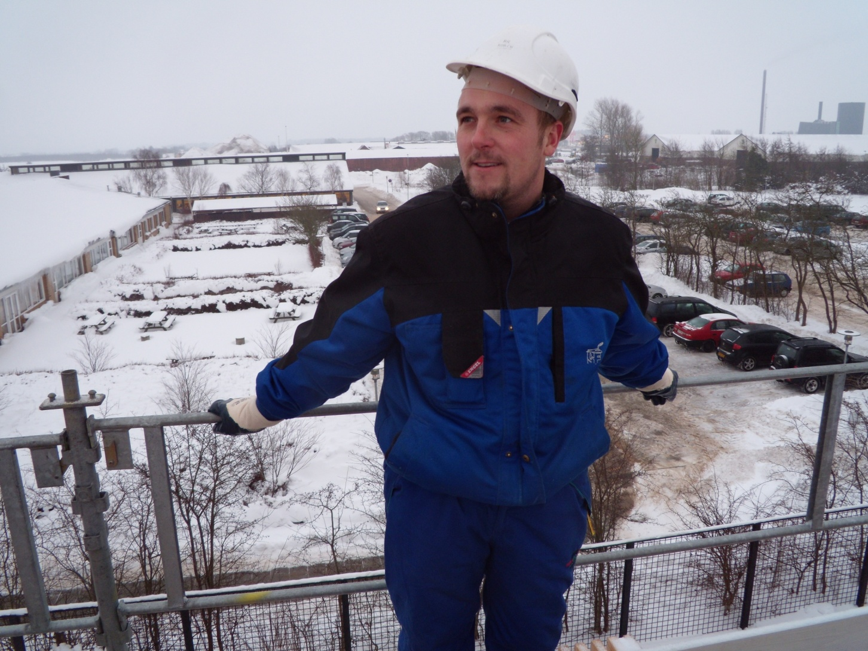

Slide 39
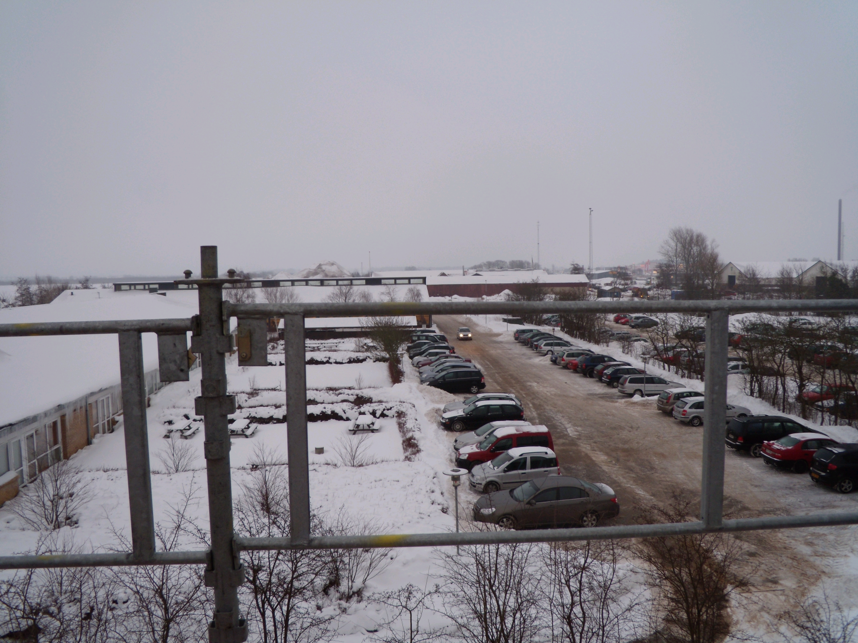
HUSK: sikker fastgørelse.

Slide 40
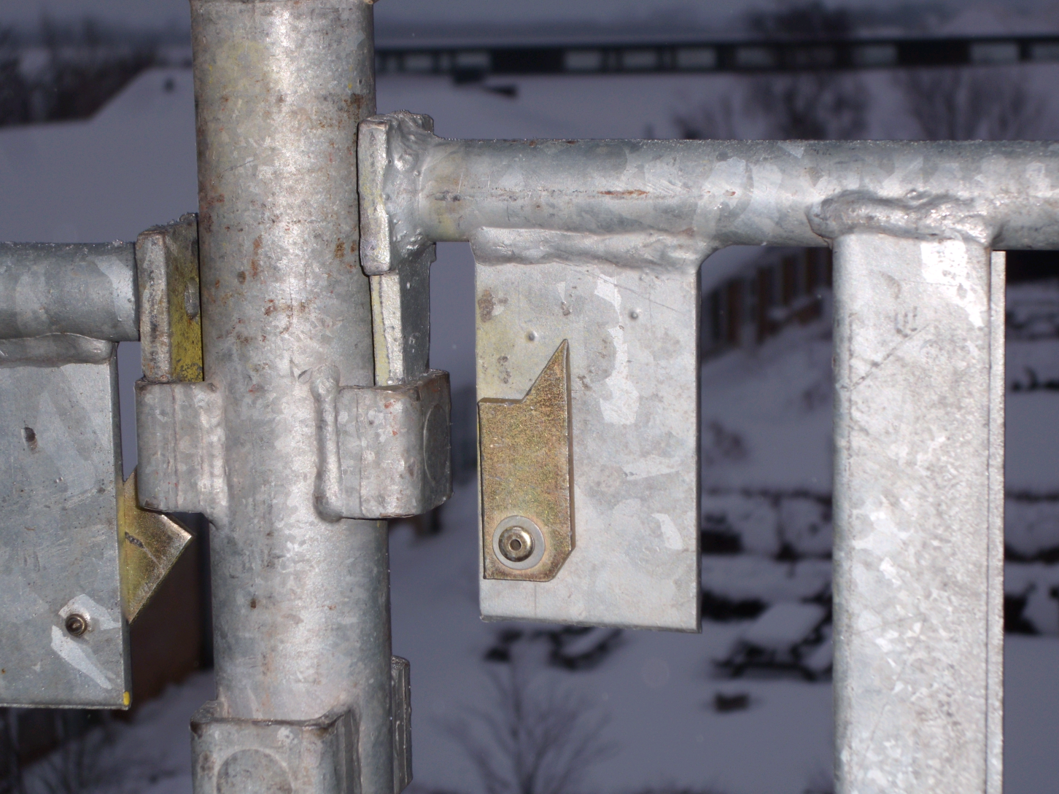
Pas på !

Slide 41
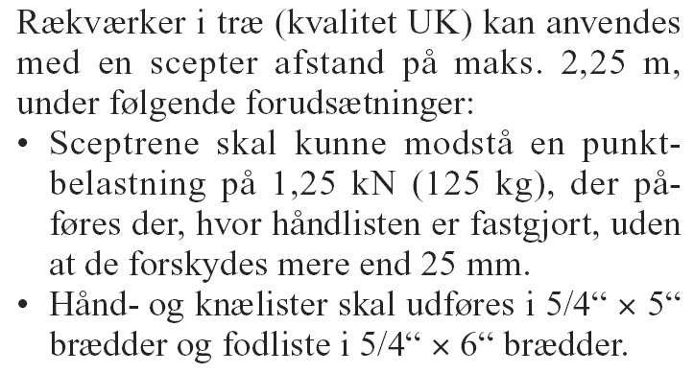
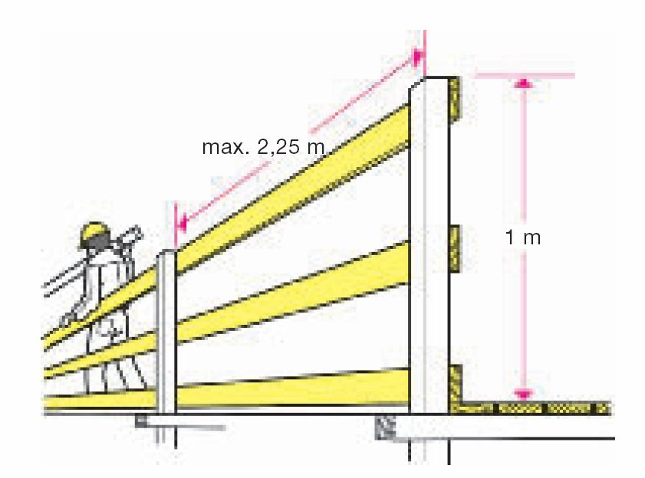
Sikkerhedshåndbogen, se side 124 og 125.

Slide 42
Hånd- og knælisten skal udføres i 31 x 125 mm brædder, og fodliste i 31 x
150 mm brædder.

Slide 43
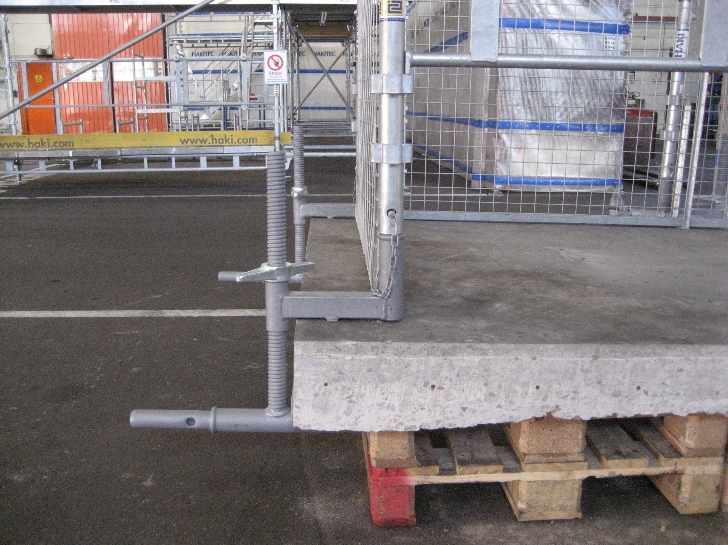
Når der findes løsninger,

Slide 44
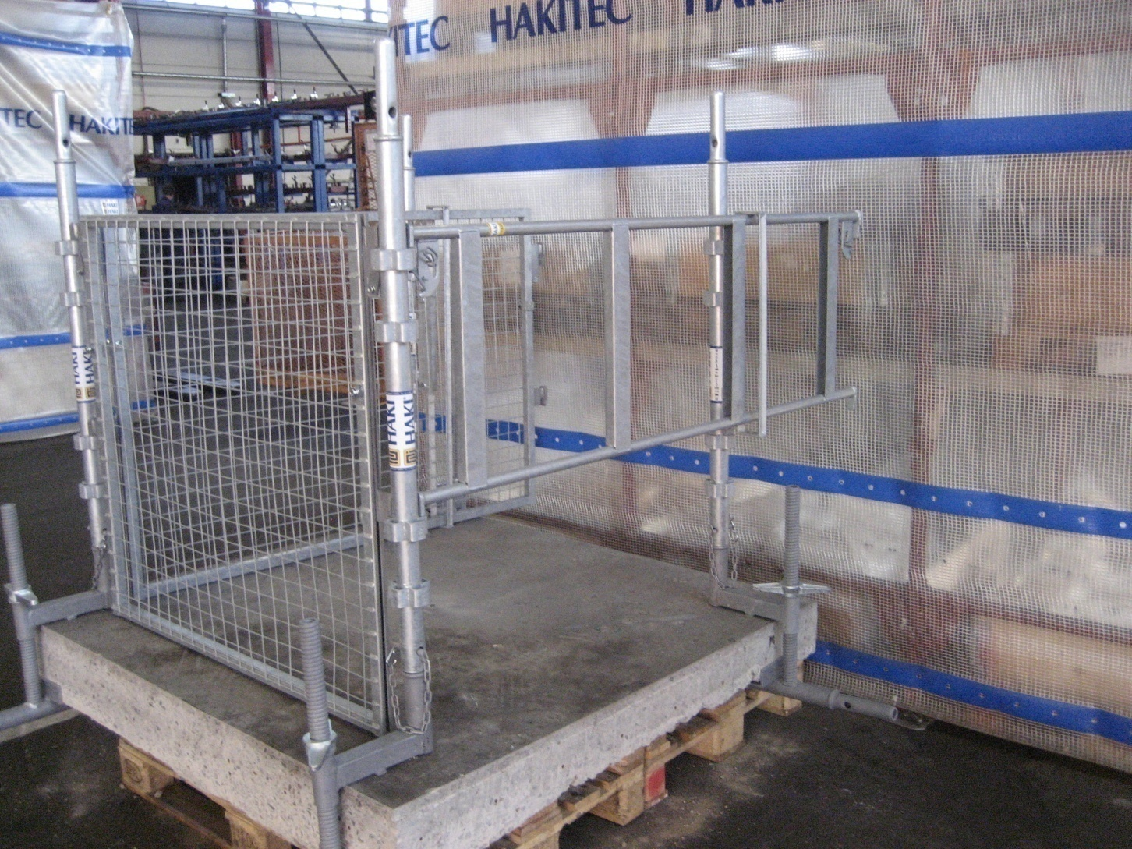
vi kan bruge …

Slide 45
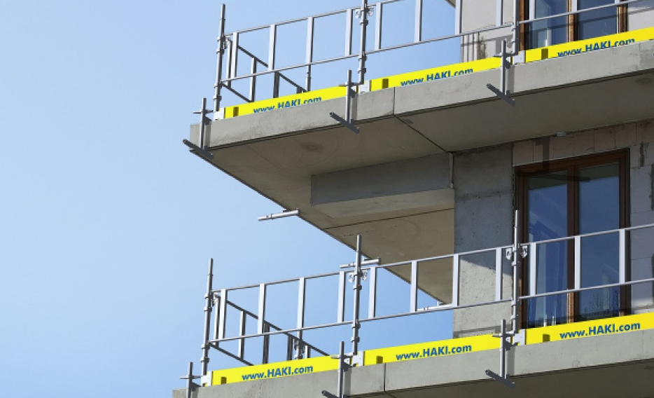

Slide 46
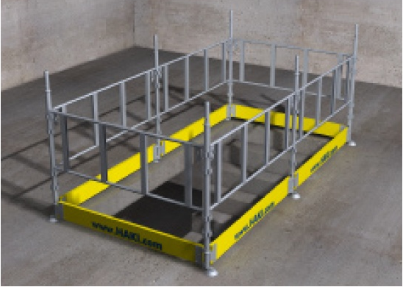

Slide 47
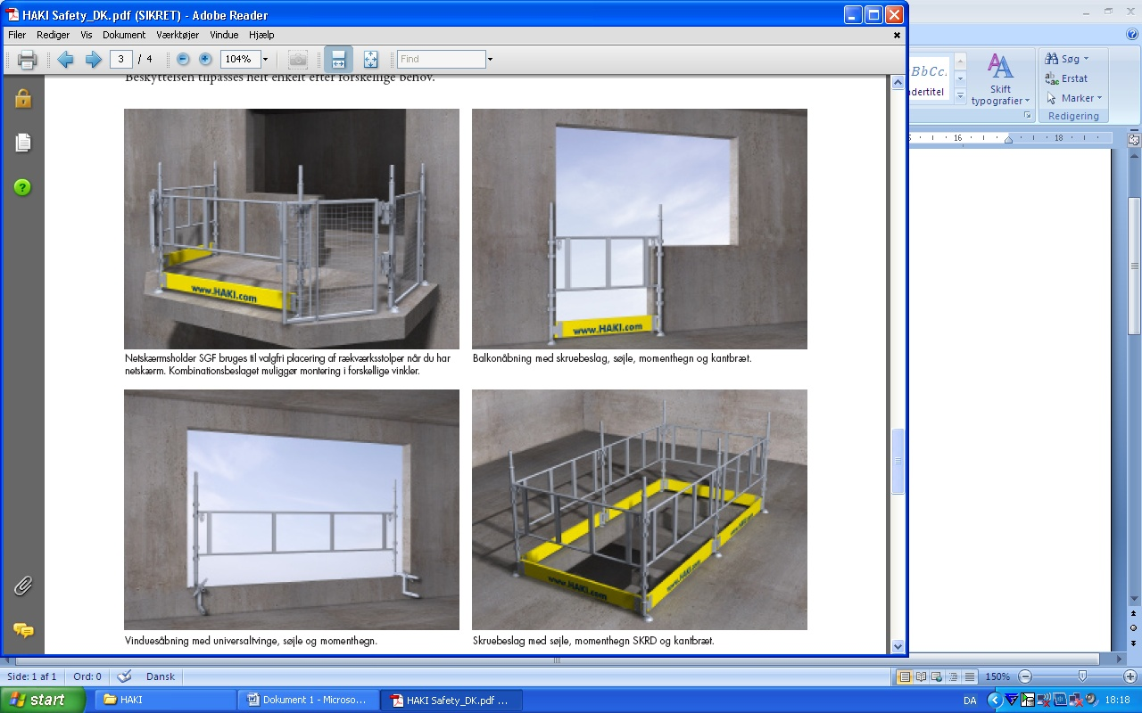

Slide 48
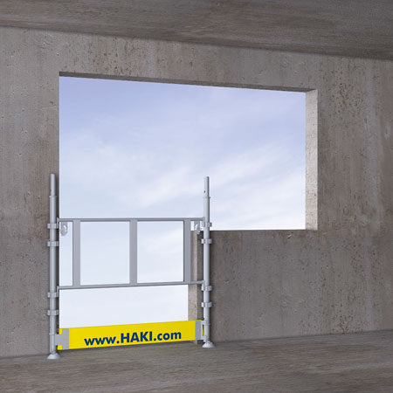

Slide 50
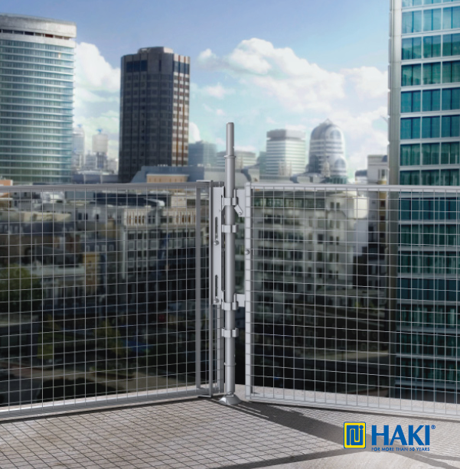
Sikker udsigt.

Slide 51
Leverandøren af rækværk/balustre skal anvise krav til fastgøring. Det skal fremgå af anvisningen, hvilken størrelse og kvalitet bolt der skal anvendes. Bolte af almindelig
"handelskvalitet" må ikke benyttes.

Slide 52
Personlig sikkerhed
Der er ingen tvivl om, hvem der har det overordnede ansvar for arbejdsmiljøet. Det har arbejdsgiveren. Men det er lige så sikkert, at alle skal medvirke til, at arbejdsmiljøet er i orden.

Slide 53
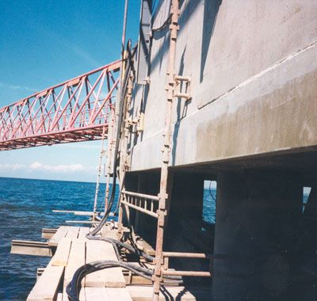
Har i ”mod” til denne arbejdsplads ?

Slide 54
Derfor:
Lad være med at tage chancer.
Hold orden på arbejdspladsen.
Brug aldrig forkert eller defekt grej.
Sørg altid for at reetablere sikkerhedsforanstaltninger, der er midlertidigt fjernet.
Brug din sunde fornuft.
Medvirk til samarbejde mellem kollegaer, ledelse, leverandører m. fl.

Slide 55


